Slide 1
Welcome to NHK – aikamme anime
9.6.2012 Desucon, Lahti
Vahvin

Slide 2
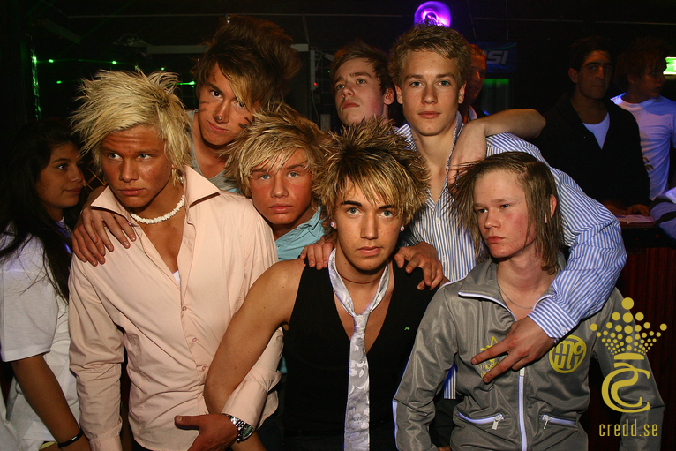
Miksi Welcome to NHK on niin suosittu?

Slide 3
Fanikäännös Finnchanissa

Slide 4
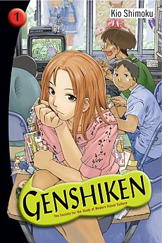
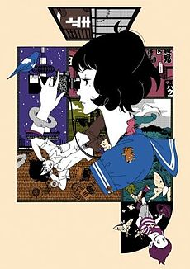
Samankaltaista animea?

Slide 5
Kriittinen kuvaus Japanin yhteiskunnasta ja sen ongelmista
NEET/Hikikomori/Otaku/Freeter/Parasite single
Avioliitot/Työelämä/Kotiäiteys
Itsemurha
Lolicon/Lapsiporno
Itseapuoppaat
MMORPG
Pyramidihuijaukset
Uskonlahkot
Moe

Slide 6
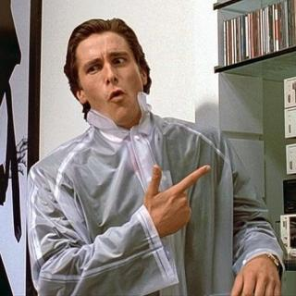
Vahvin esittely
Japanilaista populaarikulttuurin harrastusta jo vuodesta 2001
Animeblogaaja 2011 alkaen
Katselukertoja 38 599
Artikkeleita 94
Katsottuja sarjoja yli 300
Syntymävuosi 1987
Diplomi-insinööri, KTM-opiskelija

Slide 7
Wikipedia
Ranobe/Kirja 2002
Tatsuhiko Takamoto, s. 1978
Manga 2004-2007
Kendi Oiwa
Hyvä piirrostyyli, tarina ei niinkään
Anime 2006
Gonzo
Keskinkertainen teos. Huono animaatio, erinomainen soundtrack

Slide 8
Poikkeavat suuresti toisistaan
Hahmoja lisätty, muutettu tai poistettu
Animessa ja mangassa romanssia
Samat pääteemat ja kohtaukset/dialogit kuitenkin toistuvat
Vaikkakin eri järjestyksessä tai jopa eri hahmoilla
Animea ja mangaa hillitty
Lapsiporno, huumeet, väkivalta, uskonto, kritiikki psykiatriaa ja aikuisia kohtaan

Slide 9
Aikaisempi kirjallisuus
Jari Lehtinen: Animen Aika & Anime-lehti:
Otakukulttuurin kuvausta
Manga on loistava, mutta valitettavasti animeversio jättää toivomisen varaan
Vaikuttavimmillaan anime on kuvittaessaan otakun illuusiota. Ei, Misaki koskaan saavu oma-aloitteisesti ovelle pelastamaan Satou-kunia. Tämän pitää itse uskaltaa astua ovestaan ulos.
Petteri Uusitalo: blogi:
Hikikomerossa elävästä nörtistä kertova, julman realistinen toisiksi paras otakuista kertova manga

Slide 10
Meemi.info
Misaki on Welcome to the NHK-animesarjassa esiintynyt hahmo. Misaki oli sarjassa söpö tyttö, joka yllättäen koputti erään sulkeutuneen ja masentuneen nyymin hikikomeron ovelle tarkoituksenaan parantaa tuo nyymi ihmiskammostaan. Kuinka ollakaan, moni nyymi jäi sarjan katsottuaan odottamaan omaa Misakiaan. Valitettavasti Misaki ei oikeasti kuitenkaan ikinä koputa nyymin ovelle, koska Misaki on piirroshahmo.
Paitsi jos kuitenkin jonakin päivänä... ;__;
Usealla Northpolen käyttäjällä lienee misakityynyliinainen halityyny, jota he käyttävät tyttöystävän korvikkeena.
!kuvisanime ja !hikikomorit
< anonymous> onko sitä myyttistä misakityynyä oikeasti olemassa? en ainakaan itse ole missään dakimakuroita myyvässä nettikaupassa törmännyt misaki editioniin
< anonymous> vähän outo sarja kun kyseisellä hikikomorilla on naispuoleinen hyvännäköinen (vaikkakin tärähtänyt) ystäväkin Misakin lisäksi
< anonymous> olin ihan varma että tämä yö olisi jotenkin erilainen, että jotain tapahtuisi < anonymous> humalainen tyttö erehtyisi ovesta ja tulisi tänne ja rupeisi misakiksi
< anonymous> otin kiinni infinite stratosin juonesta ja pelasin dead rising kakkosta < anonymous> mitään ei tapahtunut taaskaan
< anonymous> lääkkeet ja nukkumaan, huomenna varmasti
< anonymous> misaki oven takana on yhtä myrkyllinen ja sosiaaliselle elämälle vahingollinen harha kuin tyttöjen fantasiat unelmien prinssistä ja rakkaudesta ensi silmäyksellä

Slide 11
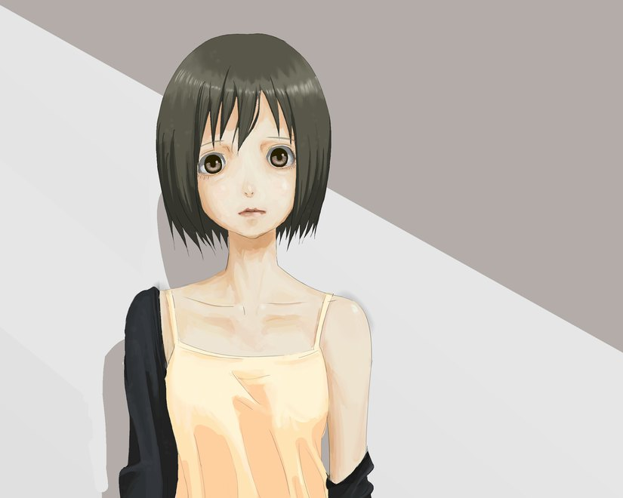
Mistä NHK:sta on oikeasti kysymys?
Misakin tarina

Slide 12
Tiivistetty juoni
Kuvaus Misakin psyykkisestä romahtamisesta
Misaki lukee itsekseen kirjoja, mitä tahansa mikä saattaisi auttaa
Quick Introduction to Psychoanalysis, Complete Mental Illness Manual, The Book to Read When You Stuck in Life, The Rules for Success in Life, etc..
Ei onnistu tässä, yrittää saada oppeja paremmin haltuun Satoun avulla
Tämäkään ei onnistu -> umpikuja -> itsemurha
Mean while:
Satou ”tekee peliä” eli rellestää Yamazakin kanssa

Slide 13
Syöpä joka tappaa yhteiskunnan
NEET
Hikikomori
Otaku
Freeter
Parasite Single

Slide 14
Hikikomori
(1) a lifestyle centered at home;
(2) no interest or willingness to attend school or work;
(3) symptom duration of at least 6 months;
(4) schizophrenia, mental retardation, or other mental disorders have been excluded;
(5) among those with no interest or willingness to attend school or work, those who maintain personal relationships (e.g., friendships) have been excluded

Slide 15
Hikikomori
1. Cases of hikikomori are often, but not always, classifiable as a variety of existing DSM-IV-TR (or ICD-10) psychiatric disorders.
2. Hikikomori may be considered a culture-bound syndrome.
3. Hikikomori merits further consideration and research into whether it is a new psychiatric disorder
Western Sociologist has suggested that hikikomori is not a psychological or psychiatric condition at all; rather it is fundamentally a transient phenomenon caused by social factors
Notes:
Journal of Nervous & Mental Disease. 198(6):444-449, June 2010.
Hikikomori, a Japanese Culture-Bound Syndrome of Social Withdrawal?: A Proposal for DSM-5.[Article]
Teo, Alan R. MD; Gaw, Albert C. MD

Slide 16
Japanin työelämä ja avioliitot
Tuodaan esille senpai-hahmon kautta
Kaunis ja älykäs
Valmistunut huippuyliopistosta, raskaana ja menossa naimisiin hyvän miehen kanssa
Ehdottaa suhdetta Satoulle, mutta vakuuttaa kyyneleet silmissä että on onnellinen
Kuvataan useiden luokkakavereiden epäonnistunutta elämää
Mangassa ja animessa ongelmia työpaikalla

Slide 18
Lolicon/Lapsiporno
Lapsipornon hallussapito on laillista Japanissa
Levittäminen kiellettiin 1998
Ranobessa suhtaudutaan kriittisesti myös tähän
Animessa ja mangassa vain vihjataan, että kyseessä olisi muutakin kuin lolicon
Kädenvääntö jatkuu

Slide 19
Hypermasturbaatio

Slide 20
MMORPG

Slide 21
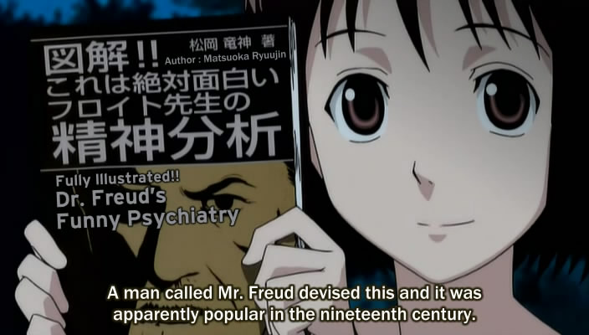
Itseapu- ja parannusoppaat

Slide 22
Itseapu- ja parannusoppaat

Slide 23
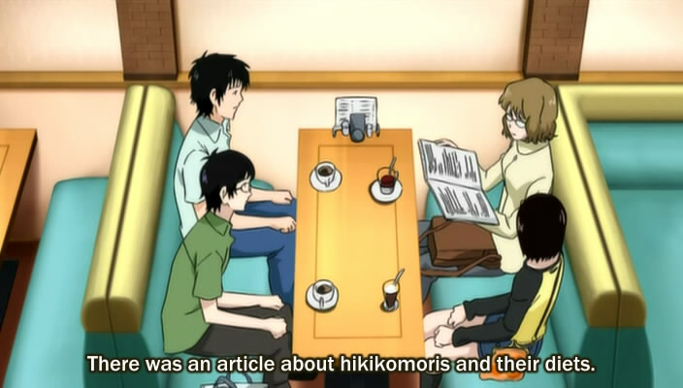
Pyramidihuijaukset
Terveyteen ja tieteeseen vetoavat huijaukset
Epätoivoisten, ahneiden ja hölmöjen huijaaminen luultavasti aina ajankohtainen aihe
Suomessa 2000-luvulla WinCapita

Slide 24
Uskonlahkot
Ei mukana animessa tai mangassa
Ranobessa kuvataan miniyhteiskunniksi, jossa lähinnä kotiäidit taistelevat vallasta
Yksi nuorison näkökulma lisää:
Vanhemmat ovat lahkolaisia ja ovat pakottaneet poikansa mukaan. Poika saa vihat niskaansa kun ehdottaa, että haluaisi harrastaa kouluaktiviteettejä

Slide 25
Itsemurha
Hyvin keskeinen teema
Loppukohtaus
Ranobessa Senpai lukee oheista kirjaa ja pohtii itsemurhaa
Animeen ja mangaan lisätty itsemurhasaari

Slide 26
Itsemurha
Japani on itsemurhamaa
Ennen kuuluisin oli rakastavaisten joshi/shinju kaksoitsemurha
Suvut päättivät avioliitoista
Ninjo vs giri
Nykyisin ihmetystä aiheuttaa netto jisatsu
Mangassa ”oikeaoppinen” eli grillijuhlien jälkeen itsemurha häkällä

Slide 28
Itsemurhasaari
Kuvastaa hyvin Japanin häpeäkulttuuria
Hitomi
Ongelmat töissä ja avioliitossa, yleinen pettymys?
Bisnesmies
Yritys mennyt konkurssiin, rahat loppu ja perhe jätti tästä syystä
Opiskelija
Sai potkut lääkkiksestä eikä pysty jatkamaan suvun omistamaan sairaalaa
Koululainen
Koulukiusauksen takia joutunut varmastaan rahaa vanhemmiltaan
Animessa saavat luennon kuinka kalliolta hyppääminen on väärin koska se työllistää kalastajia ja muita veneilijöitä

Slide 29
Moe

Slide 30
Moe-elementit
Väitöskirjan laajuinen aihe
Pääelementit Yamazakin mukaan:
Lapsuudenystävä
Maid
Robotti
Koska tärkeintä on ettei hahmo voi uhmata tai torjua päähenkilöä
Kertoo luultavasti enemmän Yamazakista kuin moesta

Slide 31
misaki misaki MISAKI ;___;
Notes:
00:07:06.949
Jakso 23

Slide 32
Satou
I'm greedier than anyone. I don't want some half-assed happiness
I don't need some partial warmth. I want a happiness that goes on forever.
That's impossible, though! I don't know why it is, but in this world, some interference is sure to come.
Important things break right away.
I've been alive for twenty-two years, and I know at least this much. It doesn't matter what the thing is, but it will break.
That's why, from the beginning, it's better not to need anything

Slide 33
Satou
Satouta ei kiinnosta mikään, nukkuu 16h päivässä
Ranobessa lähinnä narkkari
Alfan elkeitä: Liittyy klubiin idolilta näyttävän senpain takia ja onnistuu saamaan häneltä
Otaku vasta Yamazakin tapaamisen jälkeen
Perustelee saamattomuuttaan ja laiskuuttaan sillä, että on hikikomori
Ja syyttää hikikomoreudestaan yhteiskuntaa/NHK
Ei ongelmia ihmisten kanssa puhumisessa tai ulos lähtemisessä kunhan pääsee kynnyksen yli
Notes:
Ystävyydet ja harrastukset koulun/työpaikan kautta -> ei koulua/työtä -> ei ystäviä

Slide 34
Yamazaki
Vanhin poika, ei halua periä tilaa
Koulukiusattu. Minkä takia? Koska hyvännäköinen naisellisella tavalla
Naisvihaa, jonka unohtaa seuraavassa lauseessa
Tokiohölmöilyn jälkeen ottaa velvollisuudet hoitoonsa
Japanissa maataloustuet $$$

Slide 35
Misaki
Raa’asti pahoinpidelty lapsena
Käyttää pitkähihaisia koska kädet täynnä tupakan aiheuttamia arpia
Täti käyttää hyväkseen saadakseen statusta uskonnollisessa yhteisössään
Setää ei kiinnosta ja on hän vihainen, koska lama haittaa bisneksiä
Ainoa henkilö, jolle pystyy puhumaan on Satou, muiden kohdalla änkyttää tai hiljenee
Ei ystäviä, ei käy koulussa, syrjitty uskonnollisessa yhteisössä, ei koskaan käynyt elokuvissa jne…

Slide 36
Misaki
Syyttää kaikesta itseään, selkeät masennusoireet
Käyttää altruismi coping-keinoa
Siirtää omat ongelmansa syrjään keskittymällä muiden ongelmiin
Toivoo että muut vastavuoroisesti auttaisivat häntä
Auttaessa muita voi kehittyä myös itse
Tuntee olevansa tarvittu, vaikka se olisi vain kissa
Defenssimekanismina projektio
Siirtää omat huonot ominaisuutensa Satouhun
Misaki ei ole mikään enkeli vaan täysin arvoton, josta on vain taakkaa muille

Slide 37
Ranoben alkusanat
He is poor because he lacks the skill with which to earn money. He has no girlfriend because he lacks charisma. But the process of seeing this truth and acknowledging his own incompetence requires quite a bit of courage. No human beings, regardless of who they might be, want to look directly at their own shortcomings. At this point, the conspiracy theorist projects his cowardice onto the outside world.

Slide 39
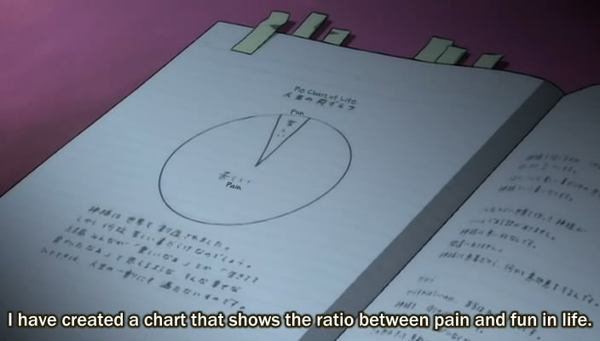

Slide 40
Miksi on kärsimystä?
Senpai
Koska salaliitot
Misaki
Koska jumala on paha
Yamazaki
Koska naiset
Ranobessa myös Freud: ihmisillä rikkinäiset vietit
Lukijat/katsojat
Koska Satou on luuseri
Koska Misakia ei olemassa

Slide 41
Rikos ja Rangaistus
Keskeisin ero Japani ja Suomen välillä
Japani
Suomi

Slide 42
Rikos ja Rangaistus
Ranobessa mainitaan Dostojevski
Molemmat pelastajatarinoita
Hahmot hylkiöitä ja rikkinäisiä, uskonnollisia, yliopiston keskeyttäneitä
Keskustelut molemmissa yksipuolisia
Misaki/Rodja pelastuvat kun Satou/Sonja omistavat koko elämänsä heille
Teema: Vastuun ottaminen teoistaan

Slide 43
Loppu
Misaki yrittää ensin itsemurhaa unilääkkeillä, mutta epäonnistuu
Animessa ”pyörtyy kylpyyn”
Karkaa psykiatriselta osastolta
Satou estää toisen itsemurhayrityksen hyppäämällä itse
Ottaen mallia tarinan aikana tehdystä pelistä
Tekevät sopimuksen, ettei kumpikaan tapa itseään
Misaki jatkaa yliopistoon, Satou jatkaa samanlaisena
Satou tarinan oikea pelastajahahmo?
Misaki, Yamazaki ja Senpai

